Slide 1
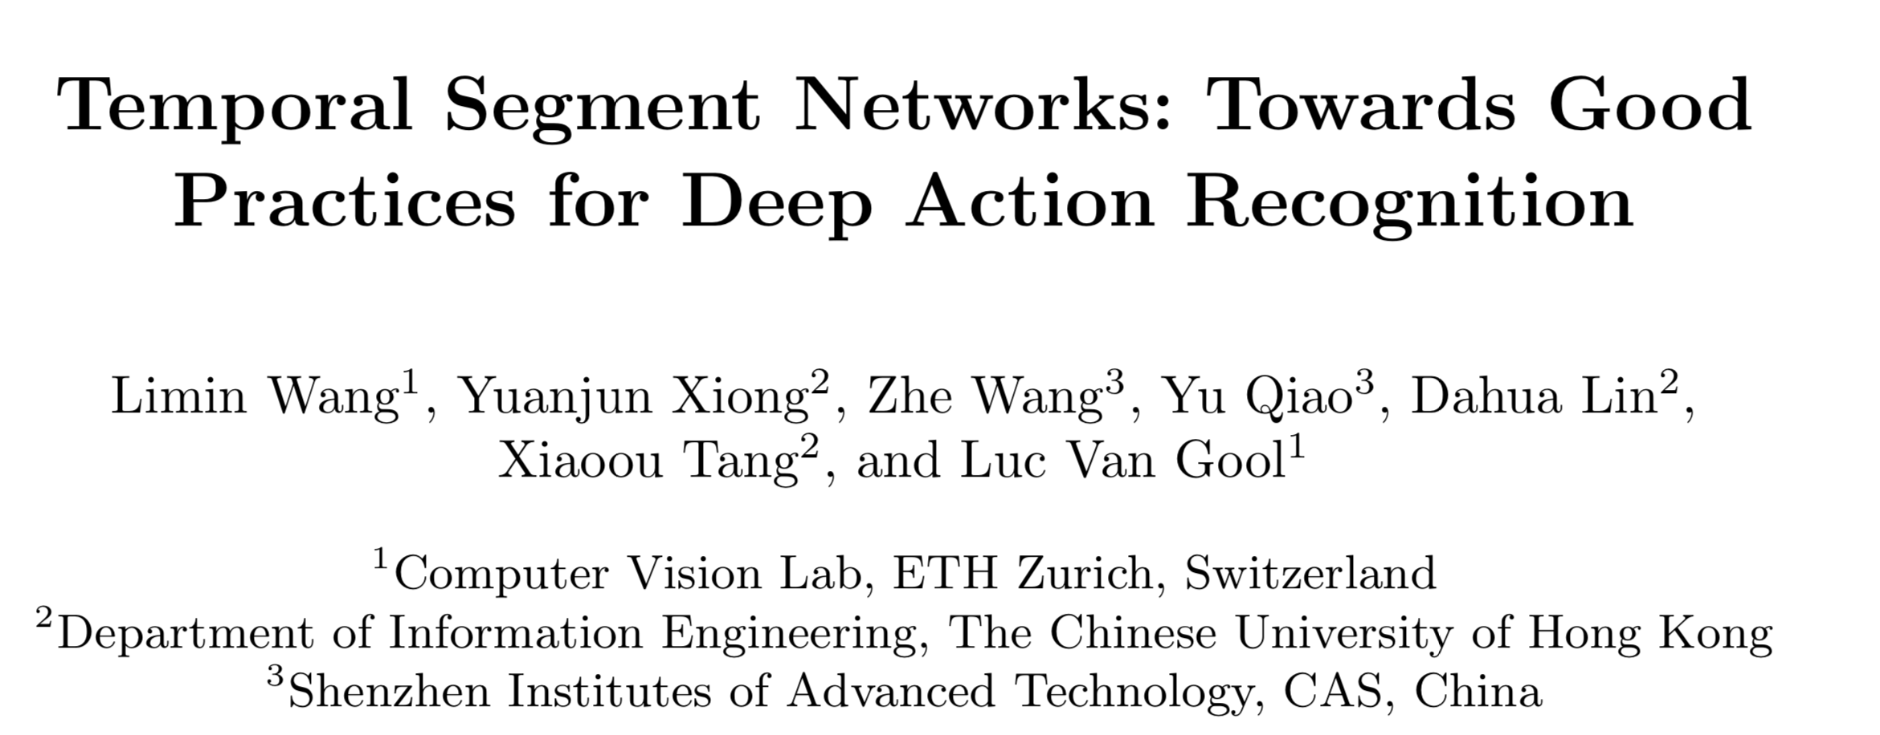

Slide 2
Motivation
视频动作识别的两个难点
Long-range temporal structure很重要，但是当前方法基于dense sampling，对计算资源要求很高
数据量要求很高，否则容易过拟合
本文主要解决了：
如何设计一个更高效的模型来捕捉long-range temporal structure -> temporal segment network（TSN）
如何利用有限的视频数据进行训练
cross-modality pre-training
Regularization
Enhanced data augmentation

Slide 3
Temporal Segment Networks
连续视频帧中存在大量的冗余，TSN对视频进行稀疏的采样
将视频分为K个segment，每个segment中随机选取一个snippet（$T_{i})$
利用aggregation方法（如max pooling，average pooling，weighted average），将K个snippets的预测结果进行融合，得到video-level prediction $G$

Slide 4
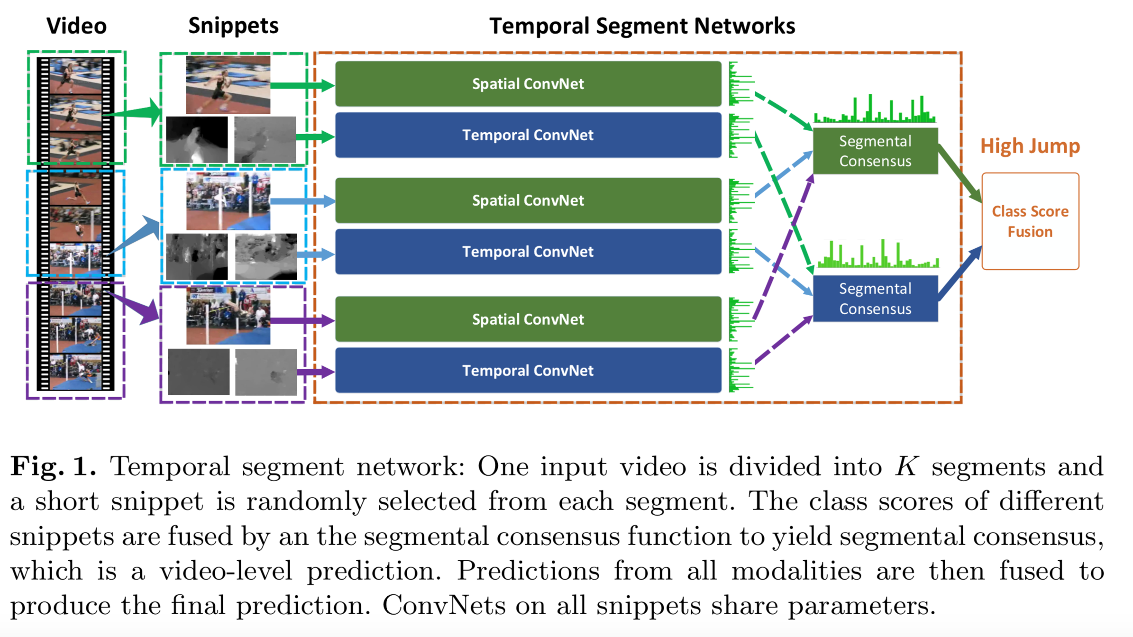

Slide 5
Network Training
Cross-Modality Training
Optical flow网络分支，也用在RGB图像上训好的参数来初始化
避免过拟合到视频数据上
Regularization Technique
Partial BN：除了第一层，其他光流网络的bn层都固定住
Data Augmentation
Corner cropping，scale jittering

Slide 6
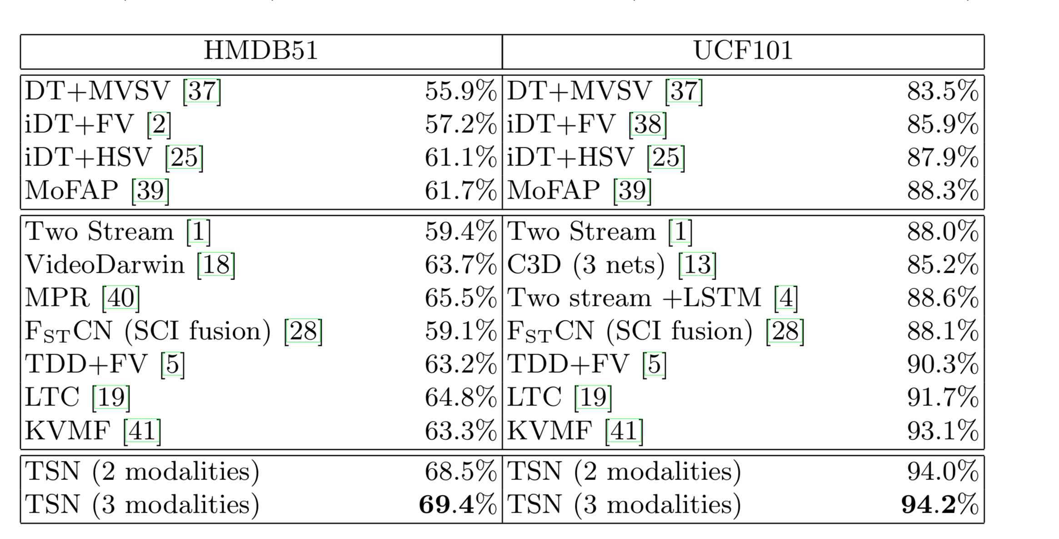
Experiment
Dataset：HMDB51，UCF101

Slide 8
改进
Motivation：目前大部分方法都是针对trimmed video的，针对untrimmed video没有很好的解决
方法
针对untrimmed video，提出了Multi-Scale Temporal Window Integration（M-TWI），将TSN扩展到untrimmed video任务上
设计了一种新的aggregation方法来将snippet-level预测融合为video-level预测
实验
做了更多的ablation study
在untrimmed video dataset（THUMOS15，ActivityNet）上做了实验

Slide 9
Multi-Scale Temporal Window Integration
每隔一秒采样一帧作为snippet
在每个snippet上用不同size ($l)$的window进行融合预测结果
用topk pooling来融合每个$l$对应的预测结果
5个level预测结果平均，得到video-level prediction

Slide 10
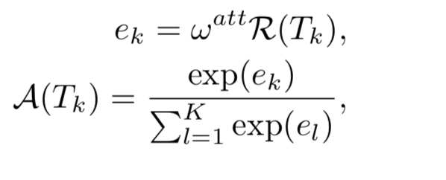
Attention Weighting Aggregation
用attention机制来融合snippet-level prediction

Slide 11
